Slide 1
ПРОЕКТ «Логарифмы – прихоть математиков или жизненная необходимость?»
МУНИЦИПАЛЬНОЕ ОБРАЗОВАТЕЛЬНОЕ УЧРЕЖДЕНИЕ
«Лицей №17»
г. Берёзовский

Slide 2
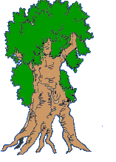
Логарифмы в природе
Выполнили:
Ученики 11 класса А
Бойко Кристина,
Гусева Светлана,
Радостев Семён.
.

Slide 3
Цель: Найти логарифмическую зависимость в природе.
Задачи:
Найти информацию о связи биологии и логарифмах;
Найти информацию о логарифмической спирали и её свойствах;
Оформить результаты поиска.

Slide 4
Испокон веков целью математической науки было помочь людям узнать больше об окружающем мире, познать его закономерности и тайны. Ряд явлений природы помогает описать именно логарифмическая зависимость. Иначе говоря, математики, пытаясь составить математическую модель того или иного явления, достаточно часто обращаются именно к логарифмической функции. Одним из наиболее наглядных примеров такого обращения является логарифмическая спираль.

Slide 5
Логарифмическая спираль
Уравнение логарифмической спирали в полярной системе координат имеет вид
, где
Переписав уравнение в виде
мы увидим, что величина полярного угла пропорциональна логарифму радиус-вектора. Отсюда и происходит название логарифмическая спираль.

Slide 6
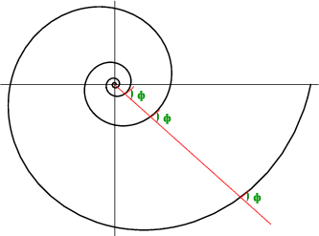
Свойства логарифмической спирали
Произвольный луч, выходящий из полюса спирали, пересекает любой виток спирали под одним и тем же углом.

Slide 7
Свойства логарифмической спирали
Логарифмическая спираль не изменяет своей природы при многих преобразованиях, к которым чувствительны другие кривые. Сжать или растянуть эту спираль – то же самое, что повернуть ее на определенный угол.

Slide 8
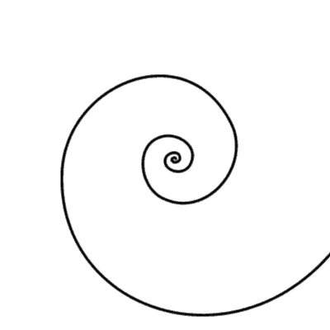
Свойства логарифмической спирали
Если вращать спираль вокруг полюса по часовой стрелке, то можно наблюдать кажущееся растяжение спирали.

Slide 9
Свойства логарифмической спирали
Если вращать спираль вокруг полюса против часовой стрелки, то можно наблюдать кажущееся сжатие спирали.

Slide 10
Спираль в одну сторону развертывается до бесконечности, а вокруг полюса, напротив, закручивается, стремясь к нему, но не достигая.
Так почему мы в качестве примера логарифмической зависимости в природе выбрали именно логарифмическую спираль?

Slide 11
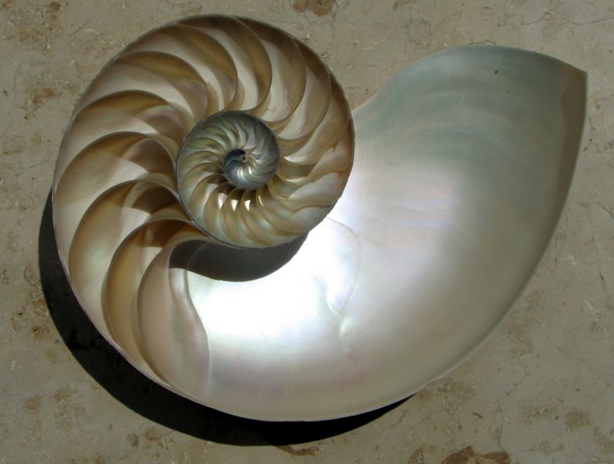
Известно, что живые существа обычно растут, сохраняя общее начертание своей формы. При этом чаще всего они растут во всех направлениях – взрослое существо и выше и толще детёныша. Но раковины морских животных могут расти лишь в одном направлении. Чтобы не слишком вытягиваться в длину, им приходится скручиваться, причем рост совершается так, что сохраняется подобие раковины с её первоначальной формой.

Slide 12
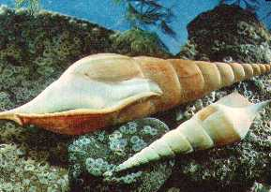
А такой рост может совершаться лишь по логарифмической спирали или её некоторым пространственным аналогам. Поэтому раковины многих моллюсков, улиток, а также рога таких млекопитающих, как архары, закручены по логарифмической спирали. Можно сказать, что эта спираль является математическим символом соотношения формы и роста.

Slide 13
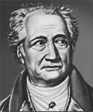
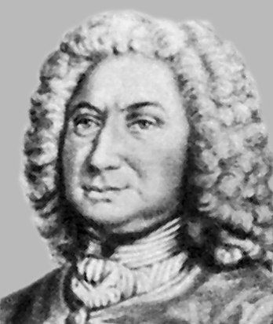
Знаменитости и спираль
Впервые о логарифмической спирали говорится в письме французского математика Рене Декарта в 1638 г.
Великий немецкий поэт Иоганн Вольфганг Гете считал логарифмическую спираль математическим символом жизни.
Логарифмическая спираль так поразила математика Якоба Бернулли, что он завещал высечь ее изображение на своем надгробном камне вместе с надписью на латинском «Измененная, возрождаюсь прежней».

Slide 14
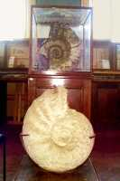
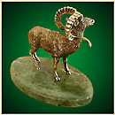
Логарифмическая спираль в природе
В природе логарифмическая спираль встречается довольно часто.
Например, раковины многих моллюсков закручены именно по этой спирали, чтобы не сильно вытягиваться в длину.
Также логарифмическую спираль можно увидеть в рогах архара (горного козла).

Slide 15
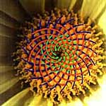
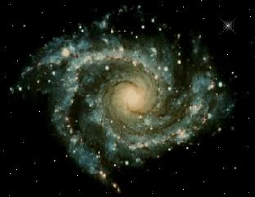
Логарифмическая спираль в природе
В подсолнухе семечки расположены по дугам, очень близким к логарифмической спирали.
По логарифмическим спиралям закручены многие галактики, в частности, галактика, которой принадлежит Солнечная система.

Slide 16
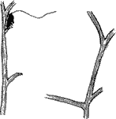
Логарифмическая спираль в природе
Один из наиболее распространенных пауков, эпейра, сплетая паутину, закручивает нити вокруг центра по логарифмической спирали.
Хищные птицы кружат над добычей по логарифмической спирали. Дело в том, что они лучше видят, если смотрят не прямо на добычу, а чуть в сторону.

Slide 17
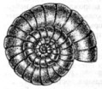
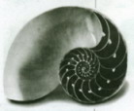
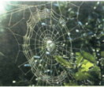
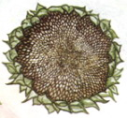
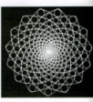
Логарифмическая спираль в природе
Раковина улиток и моллюсков
Раковина Nautilus
Паутина
Розетка подсолнечника
Геометрия розетки подсолнечника

Slide 18
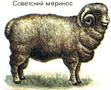
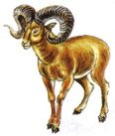
Логарифмическая спираль в природе
Советский меринос
Снежный баран
Винторогий козёл
Внутреннего уха человека

Slide 19
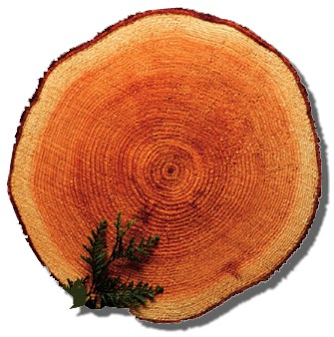
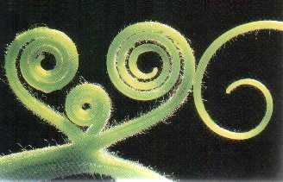
Логарифмическая спираль в природе
Спирали широко проявляют себя в живой природе. Спирально закручиваются усики растений, по спирали происходит рост тканей в стволах деревьев.

Slide 20
“Музыка может возвышать или умиротворять душу,
Живопись – радовать глаз,
Поэзия - пробуждать чувства,
Философия – удовлетворять потребности разума,
Инженерное дело – совершенствовать материальную сторону жизни людей,
а математика способна достичь всех этих целей”.
Морис Клайн.

